Slide 1



RAPPORT ANNUEL
2023
28 mars 2024

Slide 2
Agenda
L’ONEM en 2023
Evolutions économiques
Chômage complet
Chômage temporaire
Les allocations d’interruption
Budget
Lutter contre la fraude
Sanctions
Le Fonds de Fermeture d’entreprises
Perspectives 2024

Slide 3

L'ONEM
EN 2023

Slide 4



Les 4 défis majeurs de 2023
Offrir un service rapide et correct.
Faire en sorte que toutes nos demandes d’allocations deviennent 100% numériques.
Mettre l'accent sur l'inclusion et le respect.
Prendre le pouls du marché du travail belge.

Slide 5





Un service rapide et correct
Dossiers chômage: décision de l'ONEM dans les 4 jours
Paiement du chômage temporaire: 96% le mois qui suit
Dossiers IC/CT : décision de l'ONEM dans les 16 jours
Callcenter ONEM: 817.740 appels, 85% traités immédiatement
Callcenter ONEM: 81% (très) satisfait (2.000 répondants)
Notes:
Als de RVA staan we voor heel wat uitdagingen:
- Hoofddoel: snelle en betrouwbare dienstverlening
- Modernisering en digitalisering
- Inclusie
- Als adviesorgaan: vinger aan de pols van een steeds veranderende arbeidsmarkt -> beleidsinstrumenten

Slide 6


L'ONEM opte pour une administration numérique
La carte de contôle électronique chômage complet (e-C3)
  75.658 nouveaux utilisateurs en 2023
  Étude en cours pour examiner les possibilités de suppression de la carte de contrôle -> simplification administrative
La carte de contrôle électronique chômage temporaire (e-C3.2)
  Après la phase pilote, introduction générale en septembre 2023 -> 3 000 utilisateurs par mois
  Vers une obligation en 2025
Les demandes d'interruption de carrière et crédit-temps
  Break@Work: 293.025 visiteurs en 2023
  Actuellement 50% des demandes sont électroniques, bientôt 100% numérique?
Toutes les communications se font via l'e-Box
Innovation Board: Comment pouvons-nous intégrer l'IA dans nos services ?
Notes:
Digitalisering en modernisering : productiviteitswinsten die we proberen halen

Slide 7


… en mettant l'accent sur l'inclusion et le respect
Novembre 2023: l'ONEM reçoit un Award pour son Code Respect
=> Interaction tant avec nos clients internes qu'externes
Notes:
Uiteraard moet respect op alle niveaus hetzelfde zijn: of het nu gaat om collega's, leidinggevenden, klanten of partners. Want als openbare instelling wil de RVA zich vooral ten dienste stellen van de sociaal verzekerden en van de maatschappij in de ruime zin. Wat ook het profiel van de persoon is (de leeftijd, het geslacht, de status, de fysieke kenmerken, de meningen ...), we moeten ons altijd professioneel en begripvol opstellen en daarbij zowel onze woorden als onze daden afwegen. Alleen zo kunnen we een vertrouwensrelatie opbouwen waarin we constructief en op een rustige manier met elkaar kunnen communiceren.

Slide 8


… en mettant l'accent sur l'inclusion et le respect
Projet Digicoaches
Concevoir des applications à partir de l'expérience client : UX/UI

Slide 9
Prendre le pouls du marché du travail belge
Importance de notre monitoring et de nos études pour le soutien des stratégies politiques
Quelques études à noter en 2023:
  L'évolution à long terme de la durée de chômage pour la période 1945-2022
  30 ans d'AGR (allocations de garantie de revenus)
  Le parcours des chômeurs après un emploi auprès du CPAS (article 60§7)
  Les dispenses dans le cadre de la promotion des possiblités d'emploi
Notes:
Monitoring is van belang om snel te reageren in tijden van crisissen. Indien er snel data beschikbaar is, kan men snel schakelen en adequaat reageren. Daarom publiceert de RVA maandelijks statistieken op de website, als ook maandelijkse, trimestriële en jaarlijkse verslagen. Daarnaast gaan we ook in de diepte met onze studies. Hier bijten we ons vast in een thema en geven we meer context. De persmededelingen van de studies zijn terug te vinden in deel 8.2 van volume 2 en de studies zelf zijn gepubliceerd op de website.
In de context van de groeiende complexiteit van het arbeidsmarktbeleid en om de huidige en toekomstige uitdagingen het hoofd te kunnen bieden, blijft de RVA inzetten op gedreven monitoring en beleidsondersteunend werk.
Bepaalde aspecten conclusies zijn in volume 2 verwerkt.
Langetermijnevolutie -> paar interessante aspecten: onbeperktheid in de tijd is geen motor van de langdurige werkloosheid (eerder aantal vacatures, economische conjunctuur,…)
30 jaar IGU: IGU doet wel dienst, maar complexiteit van het stelsel is zo problematisch geworden dat het niet kan gewijzigd worden zonder complexiteit toe te voegen. Niet als motor om van deeltijdse naar grotere tot volledige tewerkstelling te gaan
Traject van werklozen na werk bij OCMW’s: vooral de gemakkelijk plaatsbaren kunnen uitstromen, specifieke profielen blijven over
-> complexiteit van het begeleiden naar werk; samenwerking over de bevoegdheidsniveaus heen van gemeentelijk over gewestelijk tot federaal
Vrijstellingen voor opleidingen: gewesten leiden op, federale betaalt. In Brussel: negatieve evaluatie van dat beleid door het Rekenhof (audit -> auteur Sebastien uitgenodigd voor debat)

Slide 10

  Etude: L'évolution à long terme de la durée de chômage pour la période 1945-2022
Conclusions principales:
Depuis 2010, le nombre de chômeurs de plus d'un an diminue fortement.
Golden Sixties : le chômage structurel ne disparaîtra probablement jamais complètement.
Même dans les meilleures conditions économiques, certains demandeurs d'emploi ont plus de mal à retrouver un emploi.
Plus d'infos:
Spotlight : L'évolution à long terme de la durée de chômage pour la période allant de 1945 à 2022 (onem.be)
Notes:
Korte beschrijving:
Sinds 2010 loopt het aantal werklozen die langer dan 1 jaar werkloos zijn sterk terug. Aan de cijfers uit de ‘gouden’ jaren 1960 zien we dat het weinig waarschijnlijk is dat structurele werkloosheid ooit volledig zal verdwijnen. Hoewel het globale werkloosheidspeil in die periode veel lager lag, waren er verhoudingsgewijs ongeveer even veel werklozen die meer dan 1 jaar werkloos zijn als nu. Zelfs in de beste economische omstandigheden zijn er nu eenmaal werkzoekenden die moeilijker hun weg naar een job kunnen terugvinden.

Slide 11

Etude: 30 d'ans d’AGR
(allocation de garantie de revenus)
Conclusions principales:
L'AGR encourage les travailleurs à temps partiel à travailler davantage.
Le système est très complexe, notamment car qu'il est caractérisé par la dégressivité des allocations.
Les ajustements au système sont très difficiles, les marges sont faibles pour éviter les pièges à l'emploi.
Plus d'infos :
30 ans d’AGR (Allocation de garantie de revenus) - Analyse, bilan et perspectives (onem.be)
Notes:
Korte beschrijving:
Een zeer uitgebreide evaluatie van de inkomensgarantie-uitkering, met over het algemeen positieve resultaten. IGU stimuleert de deeltijdse werknemer om meer te werken. Het stelsel is echter zeer complex, onder andere omdat het doorkruist wordt door de degressiviteit van de uitkering, waardoor er een zeker percentage non take-up is. Aanpassingen aan het systeem zijn echter zeer moeilijk, want de marges om een werkgelegenheidsval te vermijden zijn klein.

Slide 12
Etude: Le parcours des chômeurs après un emploi auprès du CPAS (article 60§7)
Conclusions principales:
Rapprochement positif avec le marché du travail dans de nombreux cas
Environ 10 % des chômeurs de longue durée en 2023 ont suivi par le passé un parcours d'emploi Art 60
Exemple concret de chômeurs en situation de chômage structurel due à leur position difficile sur le marché du travail dans le contexte économique actuel, marqué par un faible taux de chômage (de longue durée).
Plus d'infos:
Spotlight: Le parcours des chômeurs admis après un em-ploi auprès des CPAS (article 60§7). (onem.be)
Notes:
Korte beschrijving:
Werkloze voormalig leefloners die via het OCMW een tewerkstellingstraject hebben gevolgd, kennen gemiddeld een werkloosheidsperiode van 6 jaar en 2 maanden voordat ze uitstromen. Er is dus in vele gevallen sprake van een positieve toenadering tot de arbeidsmarkt (ze volgen opleidingen, nemen deel aan activeringsprogramma’s of gaan tijdelijk aan de slag), ook al kunnen ze nog niet volledig loskomen van de werkloosheidsuitkering. Ongeveer 10% van de langdurig werklozen in 2023 heeft in het verleden een tewerkstellingstraject art 60 gevolgd. Deze groep geldt als een duidelijk voorbeeld van werklozen die door hun moeilijke arbeidsmarktpositie structureel werkloos zijn in de huidige economische context met weinig (langdurige) werkloosheid.

Slide 13

Etude: Les dispenses dans le cadre de la promotion des possiblités d'emploi
Conclusions principales:
Les chômeurs temporairement dispensés de l'obligation de rechercher activement un emploi ont plus de chances de trouver un emploi.
Au cours d'une période de suivi d'un an après la dispense de formation, les chômeurs ont travaillé plus de jours qu'un groupe comparable de chômeurs n'ayant pas bénéficié d'une telle dispense.
Un groupe plus important est encore au travail et la part de ceux qui ne trouvent pas d'emploi est environ trois fois moins importante.
Mesure politique pour contrer le problème de l'augmentation du nombre de métiers en pénurie
Plus d'infos
Etude : Les dispenses dans le cadre de la promotion des possibilités d’emploi - Analyse et perspectives (onem.be)
Notes:
Korte beschrijving:
Werklozen tijdelijk vrijstellen van de plicht om actief werk te zoeken verhoogd de tewerkstellingskansen van de werklozen. In een opvolgperiode van 1 jaar na de vrijgestelde opleiding hebben de werklozen meer dagen gewerkt dan een vergelijkbare groep werklozen zonder dergelijke opleiding. Daarnaast is er een grotere groep nog altijd aan het werk en is het aandeel dat geen werk vindt ongeveer 3 keer kleiner. Als beleidsinstrument is het ook een manier om het probleem van het groeiend aantal knelpuntberoepen tegen te gaan.
Studie: De vrijstellingen voor het bevorderen van de tewerkstellingskansen - Analyse en perspectieven (rva.be)

Slide 14
Evolutions économiques : impact sur
l’ONEM

Slide 15
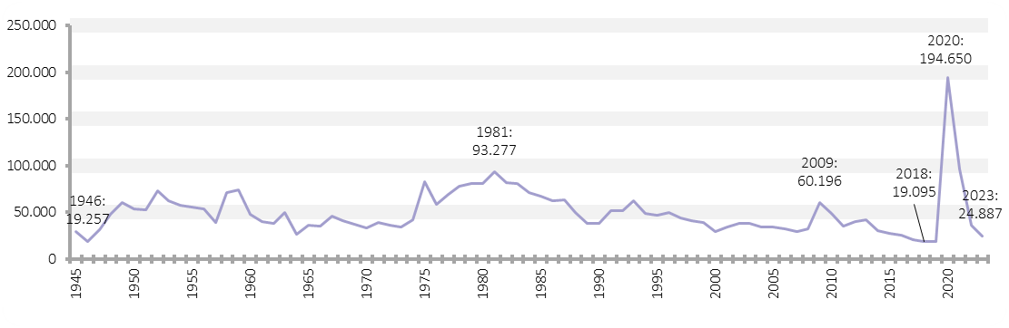
Evolution à long terme du chômage temporaire en unités budgétaires (équivalents temps plein)
Le chômage temporaire agit comme un tampon en temps de crise

Slide 16
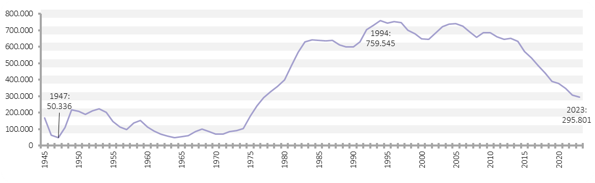
Evolution à long terme du nombre de chômeurs complets indemnisés en unités physiques

Slide 17
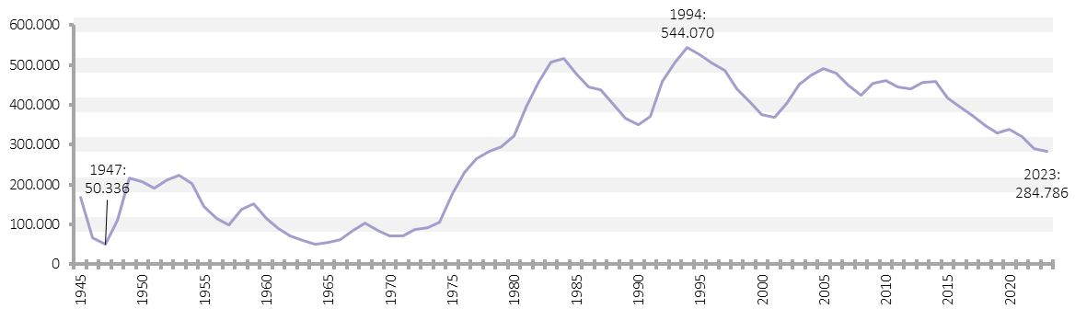
Evolution à long terme du nombre de chômeurs complets indemnisés demandeurs d’emploi en unités physiques

Slide 18
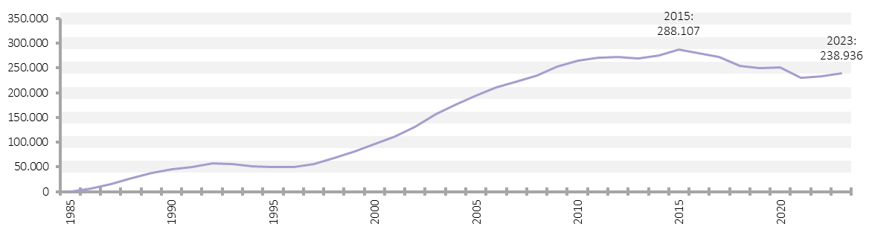
Evolution à long terme des allocations d’interruption en unités physiques

Slide 19
Evolution des groupes d’ allocataires
Chômage historiquement bas et augmentation des allocations d’interruption
 | 2023 | Jalon
Chômeurs complets indemnisés | 295.801 | Niveau le plus bas depuis 1977 (290.804 unités)
Chômage temporaire | 121.127 | Niveau le plus bas depuis 2019 (98.341 unités)
Allocations d'interruption | 238.936 | Niveau le plus haut depuis 2020 (252.046 unités)

Slide 20
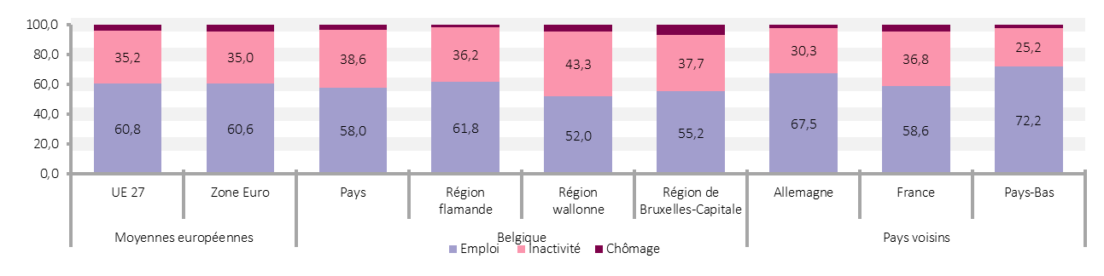
Structure de la population en âge de travailler en 2022*
L'inactivité relativement élevée persiste en Belgique.
* Chiffres Eurostat: 2023 pas encore publié

Slide 21
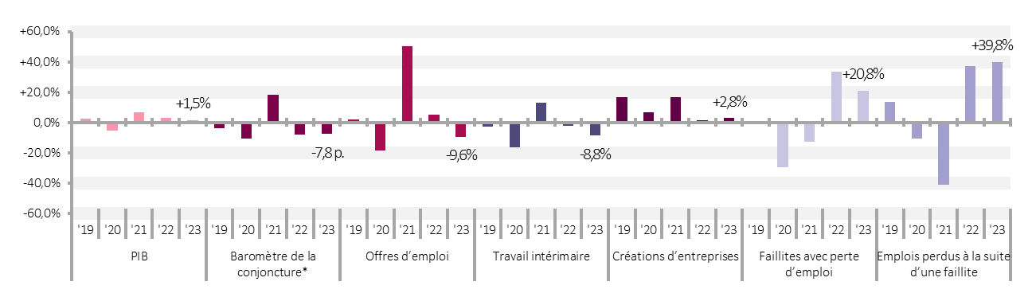
Indicateurs conjoncturels du marché de l’emploi en Belgique
En raison de certaines incertitudes en 2023, la croissance n'est que légèrement positive.
Une crise conjoncturelle majeure semble toutefois avoir été évitée.
*En raison de sa nature, l'évolution du baromètre conjoncturel est exprimée en points plutôt qu'en pourcentages.
Notes:
Voor 2023 een positieve groei maar een aantal indicatoren laten een ander beeld zien: oa. Faillissementen met jobverlies

Slide 22
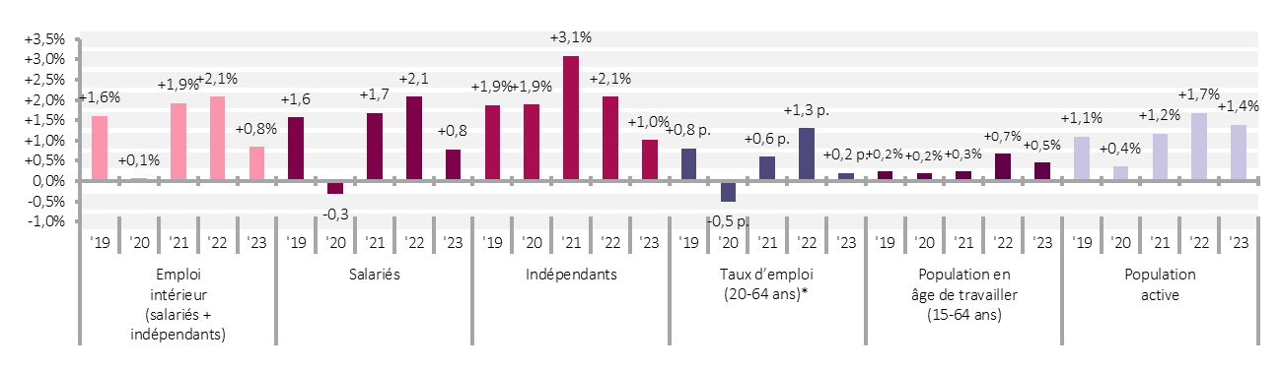
Emploi et population belges
* Emploi intérieur/population active.
L'évolution du taux d'emploi est exprimée en points de pourcentage plutôt qu'en pour cent.
Notes:
NOG NIET AANGEPAST VOOR 2023!! Cijfer voor werkgelegenheidsgraad is nog niet beschikbaar.

Slide 23
Taux de chômage harmonisé* : le profil
*Chômage tel que défini par l'Organisation internationale du travail OIT. Cela concerne les demandeurs d'emploi qui sont au chômage complet (personnes sans emploi, immédiatement disponibles pour le marché du travail et en recherche active d'emploi). Eurostat, l'office statistique de la Commission européenne, publie des statistiques sur le chômage basées sur ces données. Cette statistique est basée sur une enquête commune menée sur une base trimestrielle auprès d'un échantillon de population dans chaque État membre de l'Union européenne.
23
Notes:
Differentiëring volgens profielkenmerken: wat zien we structureel op de arbeidsmarkt (hogere werkloosheidgraad bij migranten, volgens opleiding,….

Slide 24
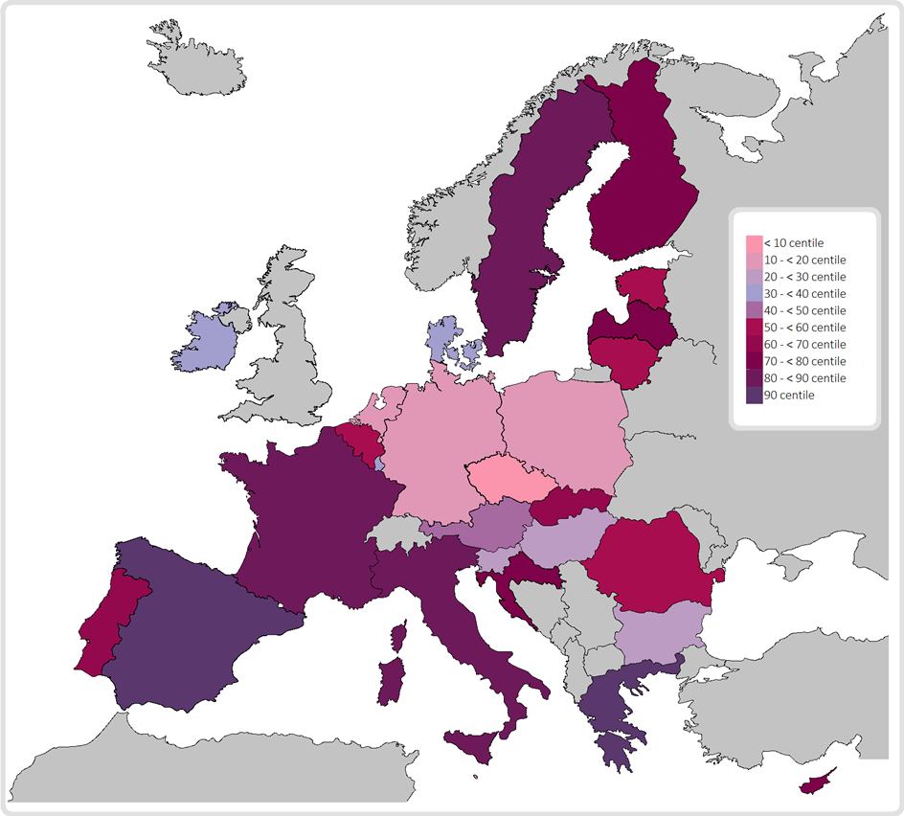
Taux de chômage harmonisé : comparaison parmi les États membres européens en 2022
Belgique: 5,6%
Flandre: 3,2%
Wallonie: 8,3%
Bruxelles: 11,4%
24

Slide 25
CHÔMAGE
COMPLET
25

Slide 26
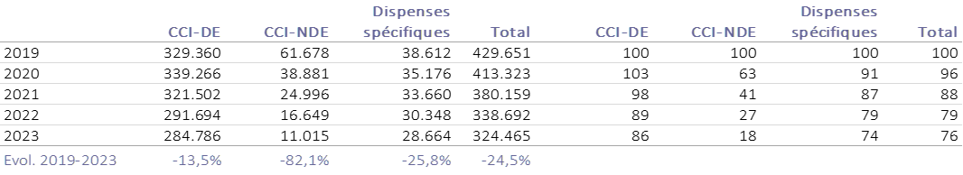
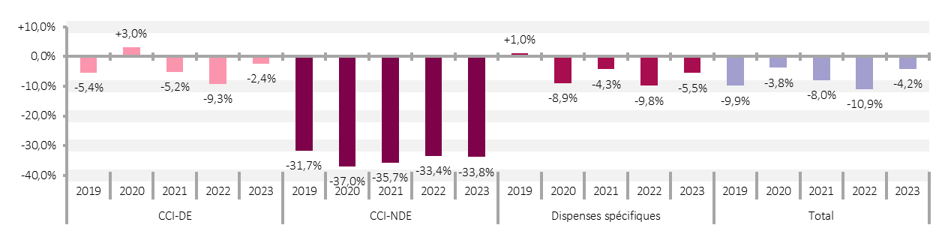
Chômage complet : évolution générale
En unités physiques
La tendance à la baisse de ces dernières années se poursuit.
26

Slide 27
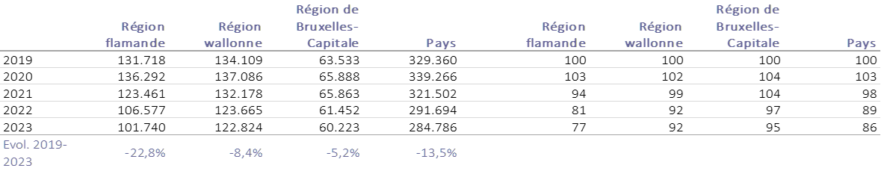
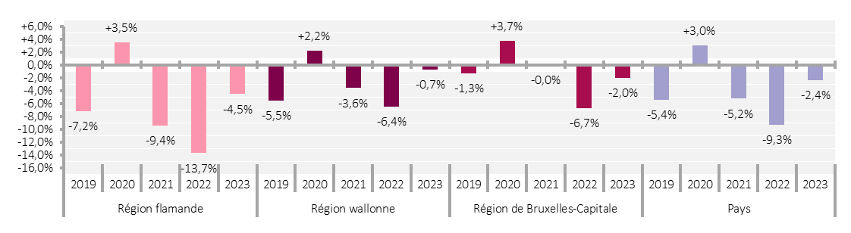
CCI-DE : évolution par région
27

Slide 28
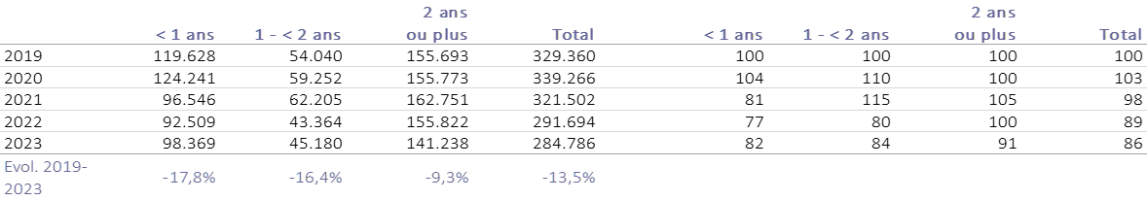
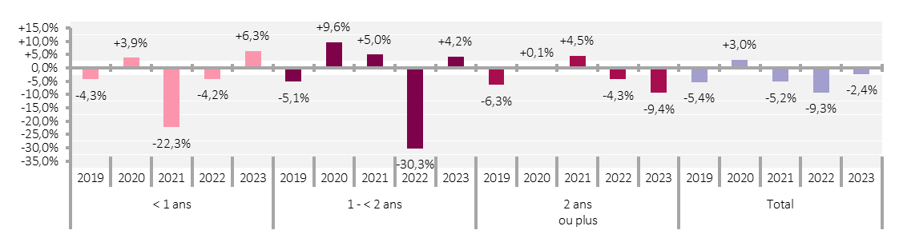
CCI-DE : évolution suivant la durée du chômage
28

Slide 29
Evolution dynamique des CCI-DE
Les flux entrants et sortants évoluent dans le sillage de la conjoncture économique
29

Slide 30
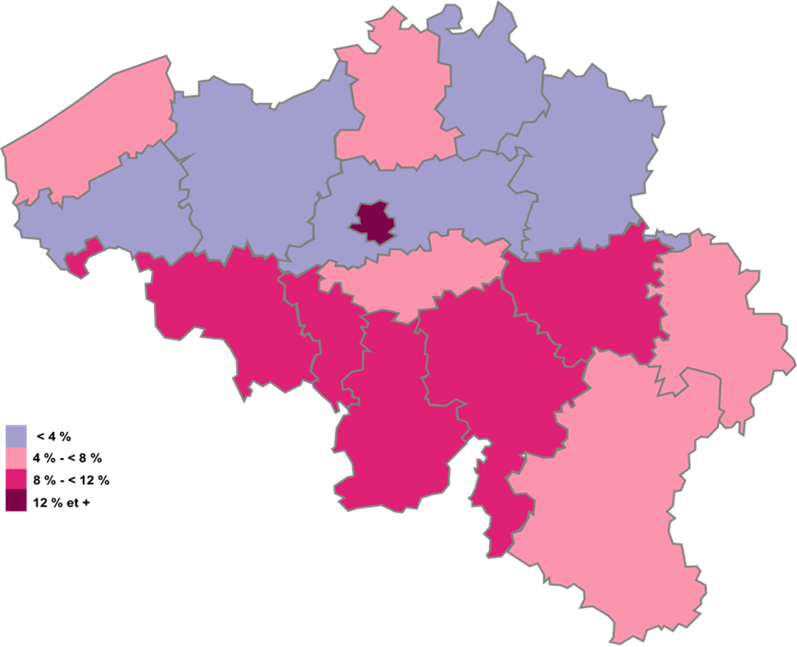
Taux de chômage en 2023
Définition : Le taux de chômage est calculé en divisant le nombre de CCI-DE au mois de juin par le nombre de personnes assurées contre le chômage au 30 juin de l'année précédente.
30

Slide 31
Chômage
temporaire
31

Slide 32
Chômage temporaire : chiffres clés
Nette baisse du chômage temporaire, mais toujours plus élevé qu'avant la crise de la corona.
32

Slide 33
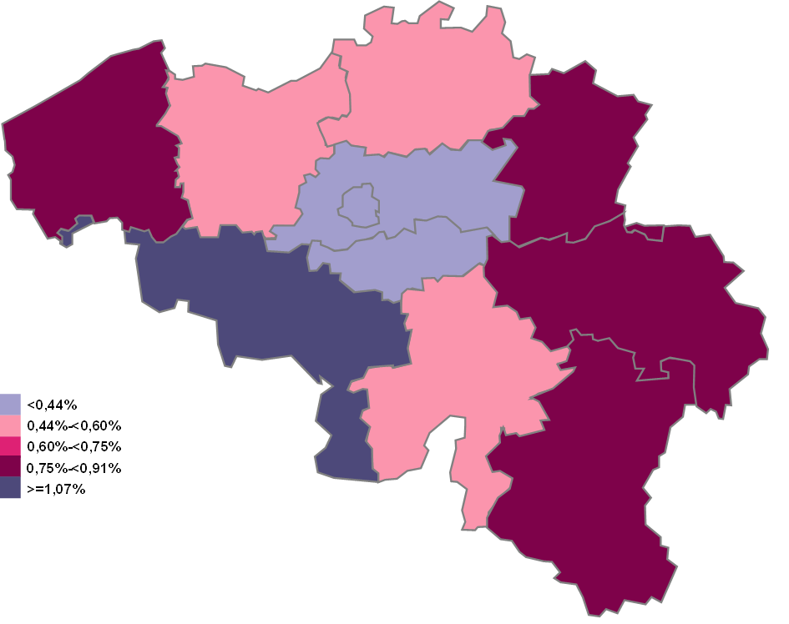
Répartition du chômage temporaire par rapport au volume de l’emploi en équivalents temps plein
Source volume de l’emploi en ETP : ONSS – Analyse du marché de l’emploi, données trimestrielles détaillées
Calcul ONEM
33

Slide 34
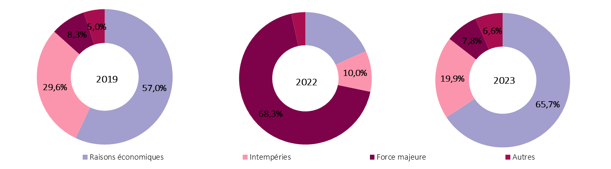
Chômage temporaire : répartition par motif
Crise Corona = motif force majeure
34

Slide 35
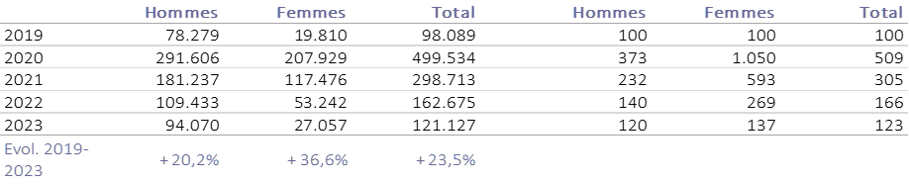
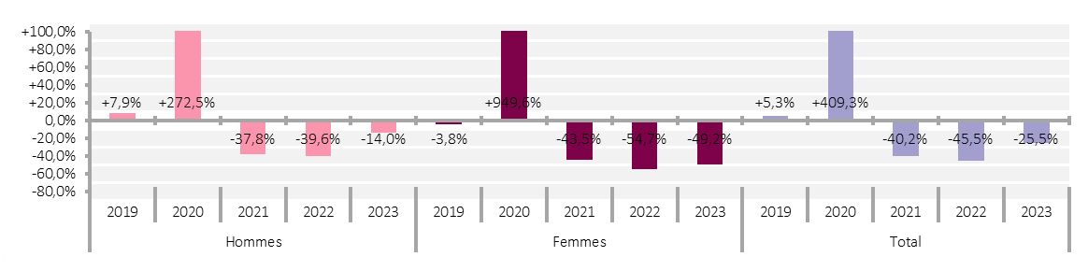
Chômage temporaire par genre
En unités physiques
35

Slide 36
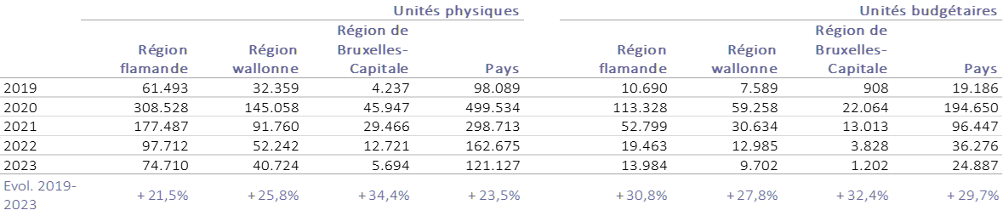
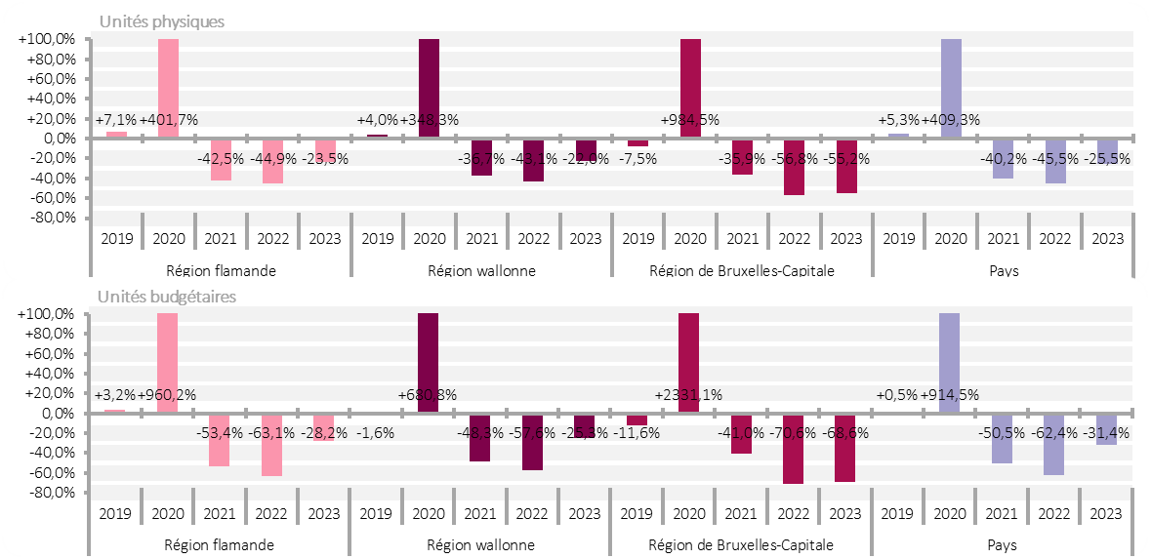
Chômage temporaire par région
36

Slide 37
Part du chômage temporaire dans le volume de travail en équivalents temps plein par secteur d’activités
Source volume de l’emploi en ETP : ONSS – Analyse du marché de l’emploi, données trimestrielles détaillées
Calcul ONEM
37
Notes:
Bepaalde sectoren hebben zich niet volledig hersteld na de coronacrisis (horeca): nieuwe normaal. Tijdelijke werkloosheid ontdekt en blijven gebruiken
In dit stelsel zien we hoe niet elke sector zich in 2023 in dezelfde mate normaliseert als we hierboven in algemene termen konden schetsen. Buiten de bouwsector kennen de meeste sectorgroepen een aanzienlijk groter volume tijdelijke werkloosheid dan voorafgaand aan de pandemie. Zeker in bepaalde takken van de dienstensector zien we nog de sporen van een verstoring op langere termijn.

Slide 38
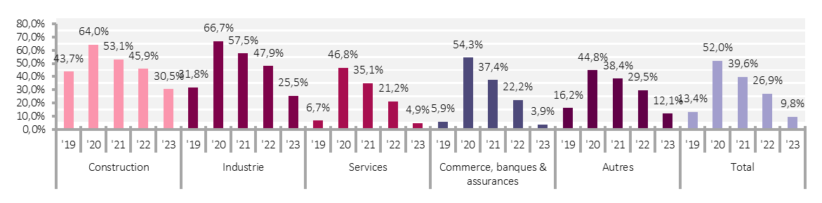
Part des entreprises actives avec salariés ayant fait appel au chômage temporaire
Source données entreprises : Banque Carrefour - entreprises
Calcul ONEM
38

Slide 39
ALLOCATIONS D’INTERRUPTION
39

Slide 40
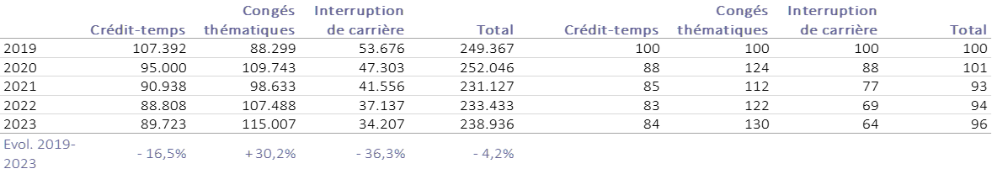
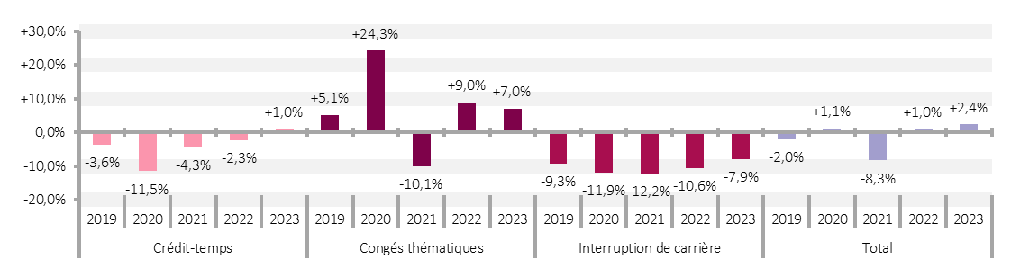
Allocations d’interruption : évolution
En unités physiques
Ces systèmes visent à une meilleure conciliation de la vie professionnelle et de la vie privée
40

Slide 41
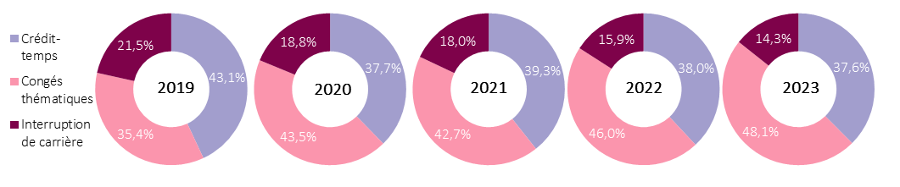
Allocations d’interruption : proportion
Sur le long terme, la part des congés thématiques augmente
41

Slide 42
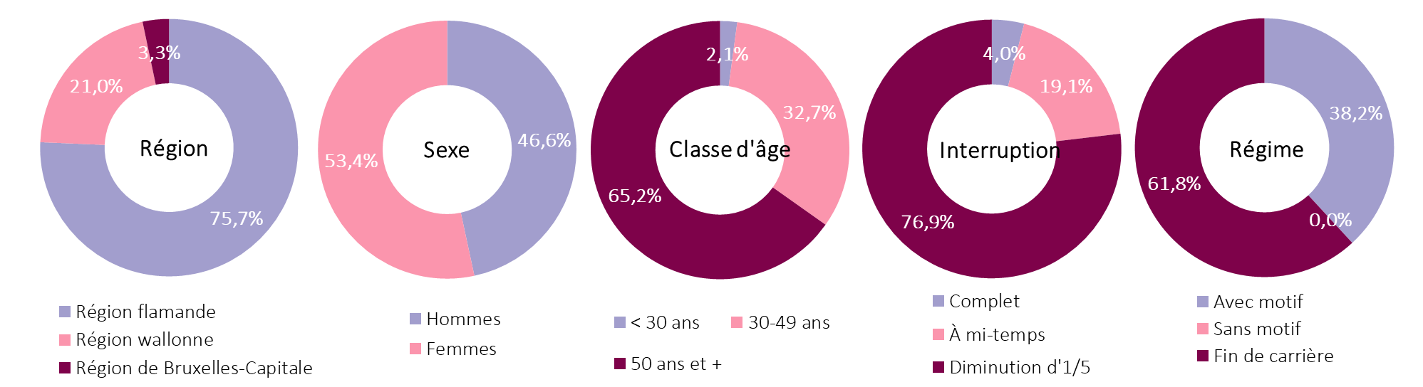
Crédit temps : profil
42

Slide 43
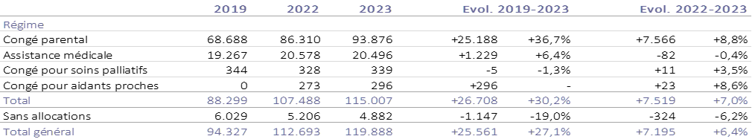
Congés thématiques : évolution
43

Slide 44
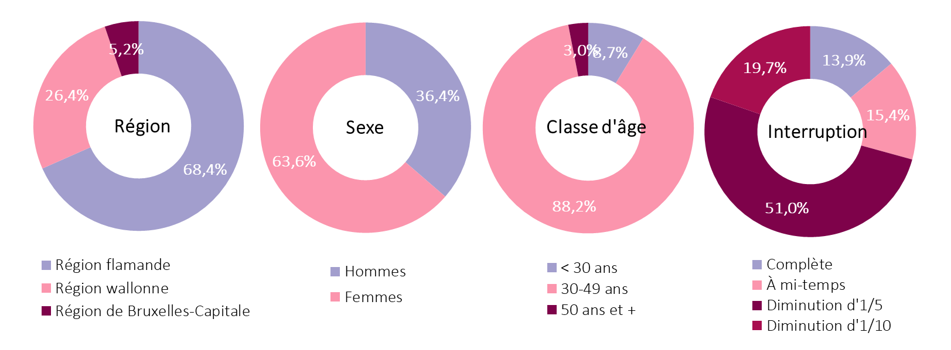
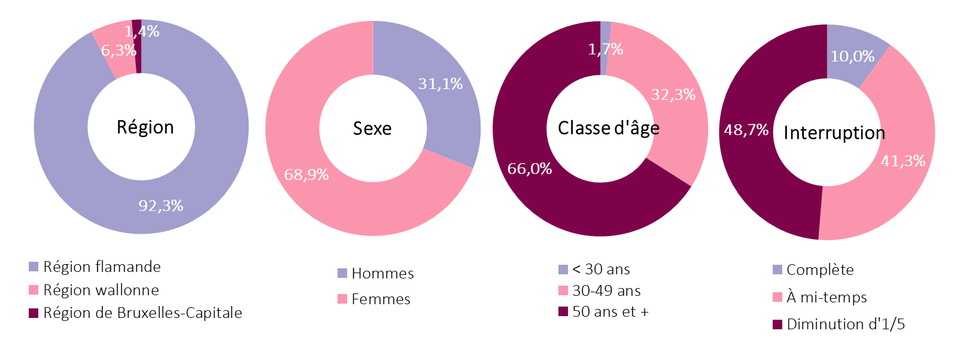
Congés thématiques : profil
Congé parental
Assistance médicale, congé pour soins palliatifs, congé pour aidants proches
44

Slide 45
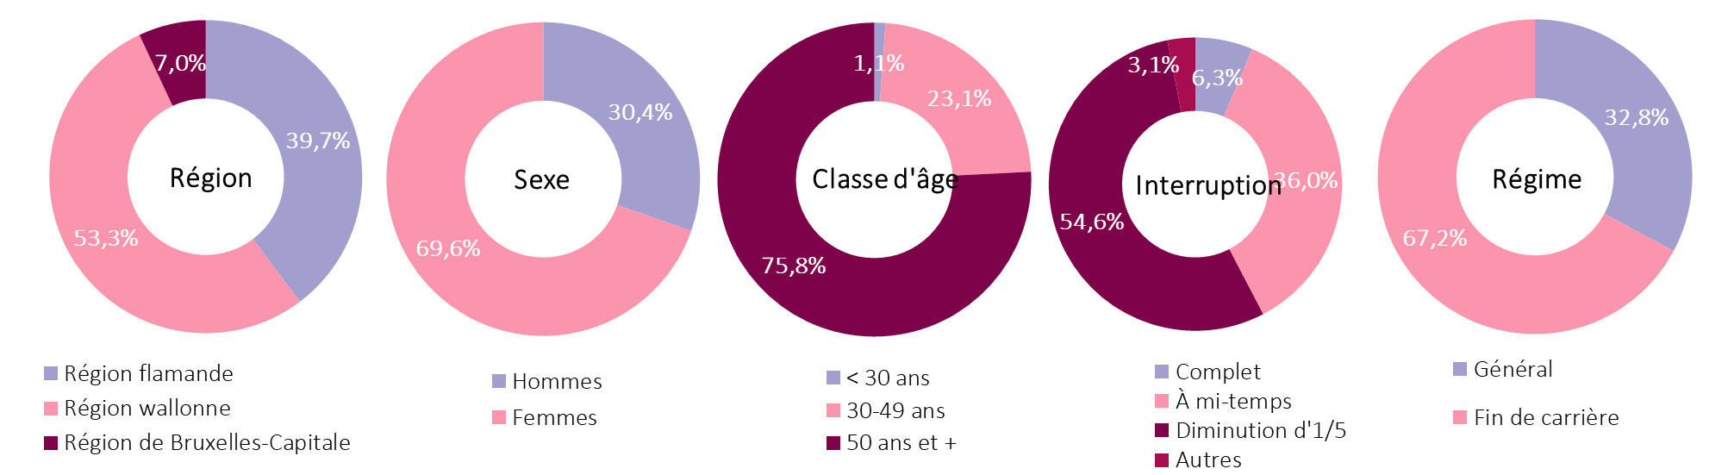
Interruption de carrière : profil
45

Slide 46
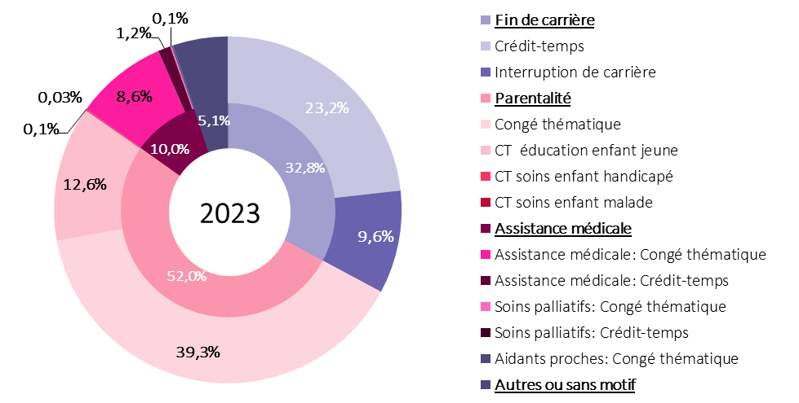
Proportions de toutes les interruptions par motif
Autres motifs : crédit temps corona et crédit temps formation/enseignement reconnue
46

Slide 47
BUDGET
47

Slide 48
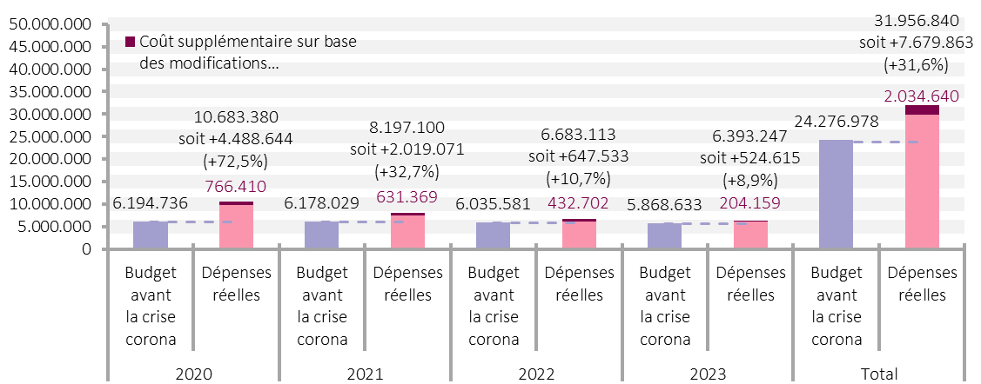
Aperçu de l’impact financier des crises sur les mesures de l’ONEM (en milliers d’EUR)
Pour 2023, le coût supplémentaire spécifique correspond aux dépenses/coûts multiples pour le chômage temporaire et complet et le crédit-temps corona.
48

Slide 49
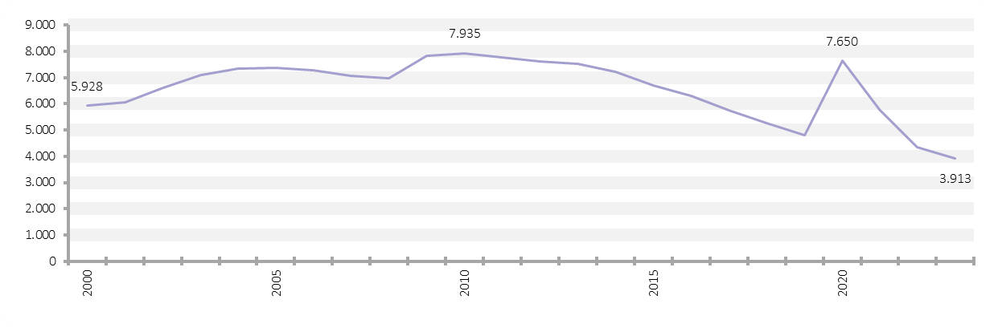
Evolution des dépenses pour les prestations sociales de l’ONEM en prix constants (en millions d’EUR)
49

Slide 50
LUTTER CONTRE LA
FRAUDE SOCIALE -
UN ENJEU NÉCESSAIRE
50

Slide 51
Comment contrôler ?
Trois types de contrôles
  Sur la base de pièces
  Via le datamatching et le datamining
    Plus de 40 croisements de données structurels a priori et a posteriori
    Résultats:
  Au moyen de contrôles sur le terrain
    Résultats:
 | Nombre de contrôles | Infractions
2022 | 49.029 | 22.387
2023 | 45.961 | 18.271
 | Nombre de contrôles | Infractions
2022 | 47.149 | 11.852
2023 | 45.897 | 12.294
51

Slide 52
Comment contrôler ?
Collaboration avec d'autres partenaires
  Autres services d’inspection :
  Coordination SIRS (= organe stratégique)
  Contrôles sur le terrain
    Via des cellules d’arrondissement : 1.189 actions de cellule (2022 : 1.312)
  Concertation
    Concertation ad hoc
    Concertation tous les deux mois avec l'INAMI
    Groupe de pilotage Dolsis
    Concertation avec le SIRS : comité de concertation structurel, comité de concertation stratégique, groupes de travail...
    …
52

Slide 53
Comment contrôler ?
Collaboration avec d'autres partenaires
  Justice et police :
  Collaboration avec la Justice
  Collaboration avec la police (contrôles fraude au domicile)
    59 demandes de collaboration de l’ONEM (2022 : 137)
 | e-PV | Apostilles
2022 | 3.036 | 3.043
2023 | 2.877 | 2.410
53

Slide 54
Que contrôler ?
Chômage temporaire
  Enquêtes employeur
  Enquêtes travailleur
 | Nombre d’enquêtes | Infractions
2022 | 7.801 | 2.051
2023 | 7.912 | 2.812
 | Nombre d’enquêtes | Infractions
2022 | 12.853 | 4.389
2023 | 12.241 | 4.172
54

Slide 55
Que contrôler ?
Fraude au domicile
  Contrôles de la situation familiale
Contrôles du travail au noir
Contrôles de la fraude transfrontalière
  Projet avec les Pays-Bas : datamatching transfrontalier
 | Nombre de contrôles | Infractions | Montants recupérés
2022 | 20.730 | 6.061 | 20.915.311 €
2023 | 23.359 | 5.732 | 21.924.320 €
55

Slide 56
Que contrôler ?
Enquêtes cumul
Nombre d’enquêtes
Nombre d'infractions
Montants restant à récupérer
 | Cumul | Cumul | Cumul | Cumul | Total
 | salarié | Indépendant | Maladie | pension
2022 | 7.123 | 13.376 | 11.618 | 3.296 | 35.413
2023 | 8.162 | 8.106 | 10.772 | 4.569 | 31.609
 | Infractions | Infractions | Infractions | Infractions | Total
 | salarié | indépendant | maladie | pension
2022 | 1.947 | 6.757 | 4.078 | 318 | 13.100
2023 | 2.101 | 4.075 | 2.763 | 429 | 9.368
 | Réc. salarié | Réc. indépendant | Réc. maladie | Réc. pension | Total
2022 | 1.217.618,11 EUR | 12.233.449,08 EUR | 4.450.573,30 EUR | 967.345,27 EUR | 18.868.984,76 EUR
2023 | 1.240.408,07 EUR | 10.621.800,27 EUR | 2.954.049,47 EUR | 1.245.475,78 EUR | 16.061.733,59 EUR
56

Slide 57
Suivi et reporting
Interne
  Indice global : 18 KPI
  Contrôle de la qualité
En externe
  Au SIRS
    Pilier 1 : KPI stratégiques
    Pilier 2 : plan d’action
    Pilier 3 : produits financiers
57

Slide 58
SANCTIONS
58

Slide 59
Sanctions fédérales
Après la 6ème réforme de l’Etat, la compétence décisionnelle concernant les sanctions pour chômage volontaire ainsi que les sanctions administratives sont restées au niveau fédéral.
59

Slide 60
Sanctions régionales
Du fait de la 6ème réforme de l’Etat, la compétence décisionnelle relative aux sanctions pour indisponibilité active ou passive a été transférée aux Régions
Le cadre fédéral fixe les principes généraux du contrôle mais les régions peuvent en déterminer les modalités, ce qui peut entraîner des différences d’approches et de procédures entre régions qui se reflètent dans les chiffres.
60

Slide 61
FONDS DE FERMETURE D’ENTREPRISES
61

Slide 62
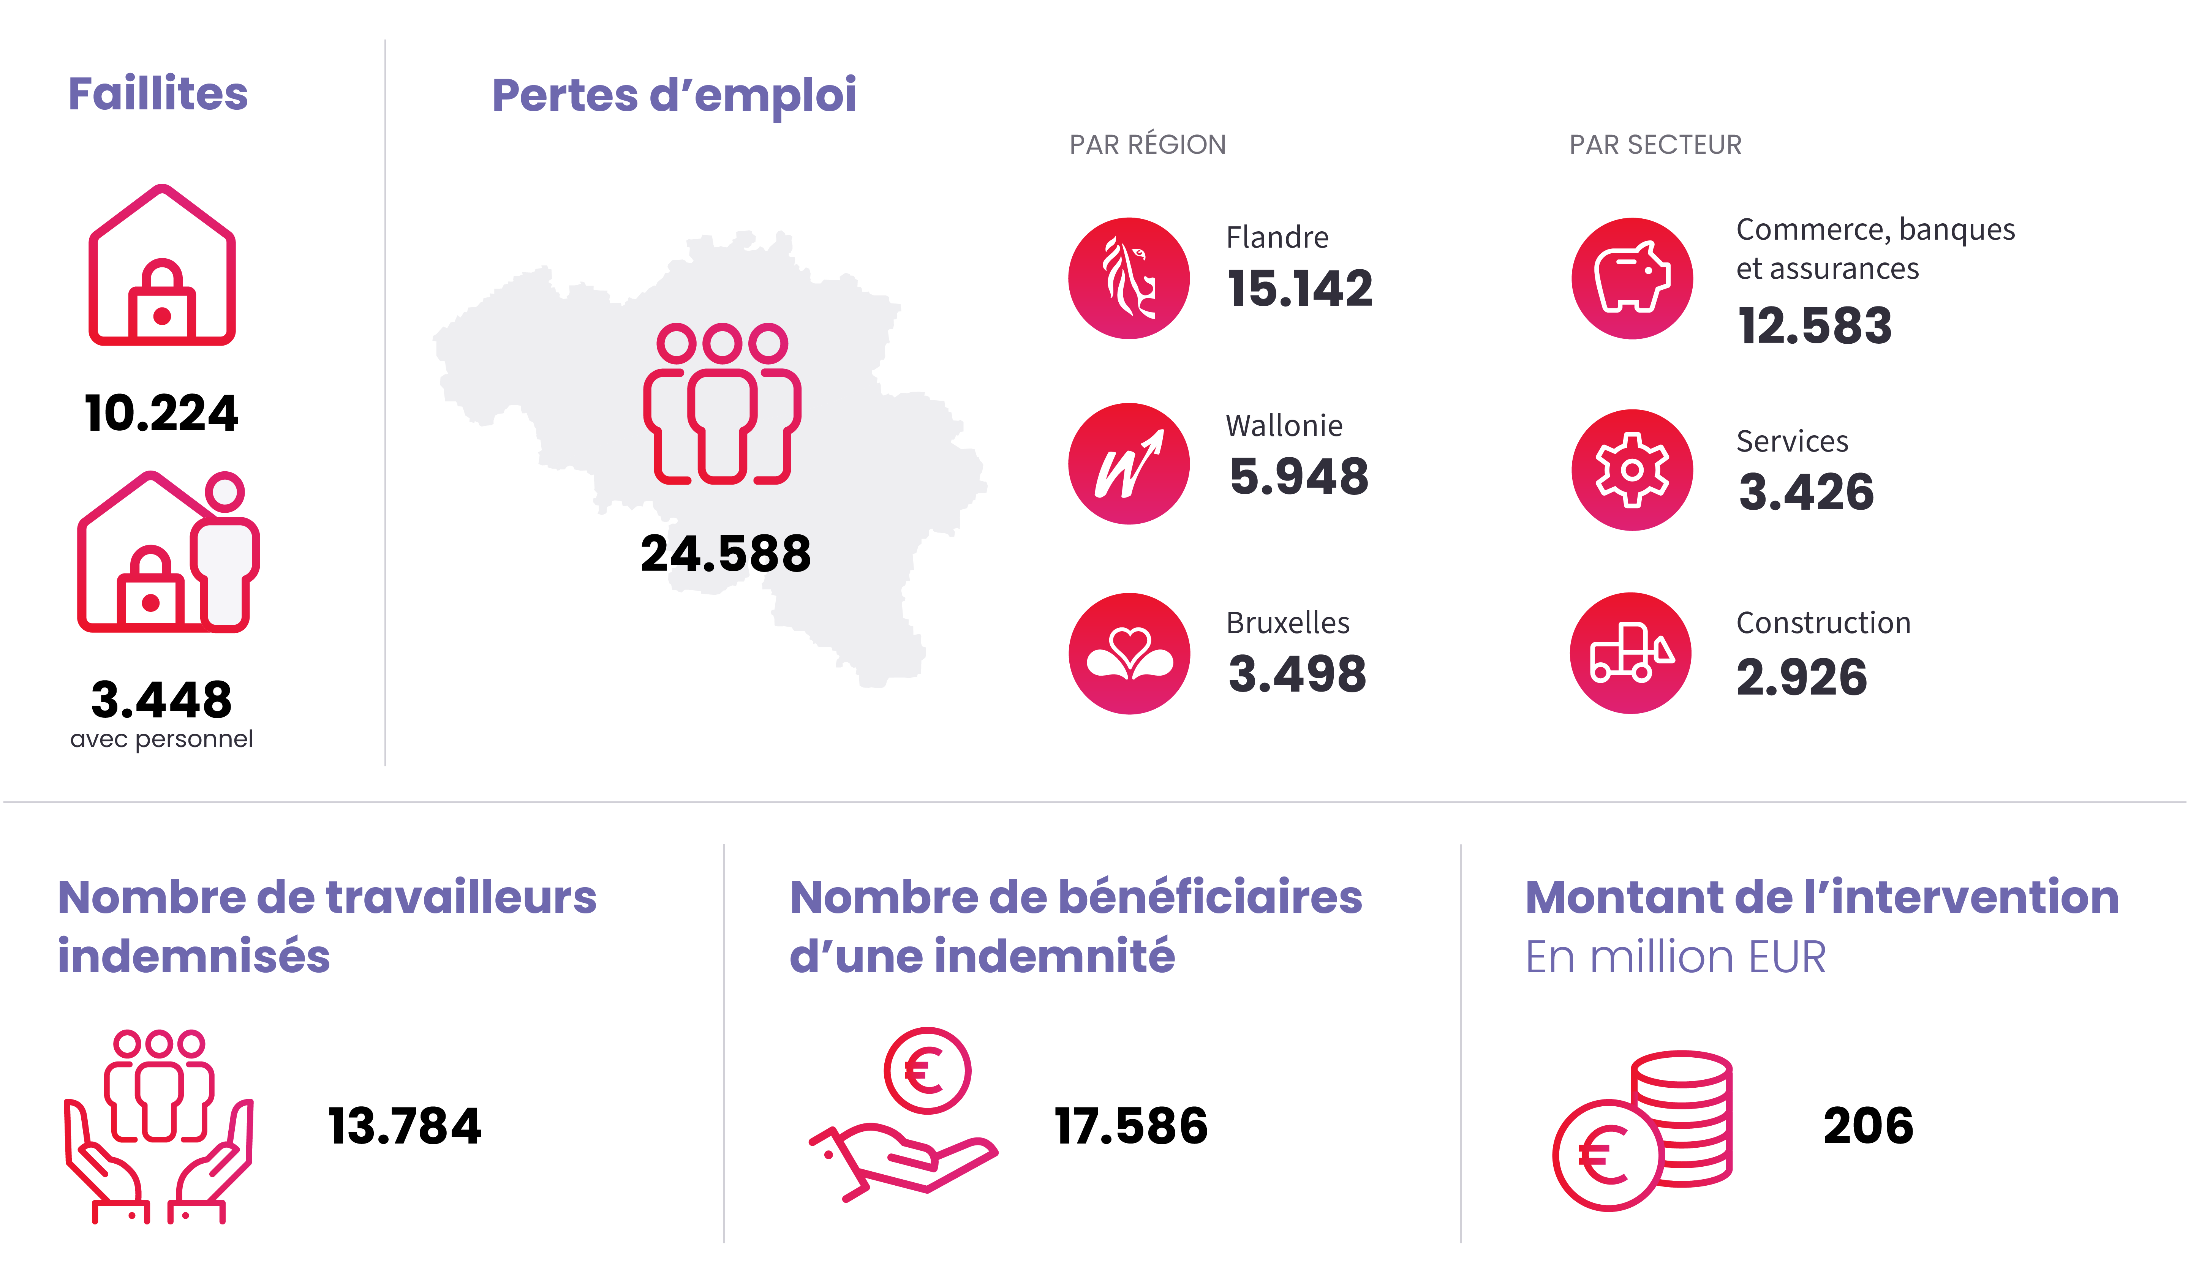
Chiffres-clés FFE en 2023
62

Slide 63
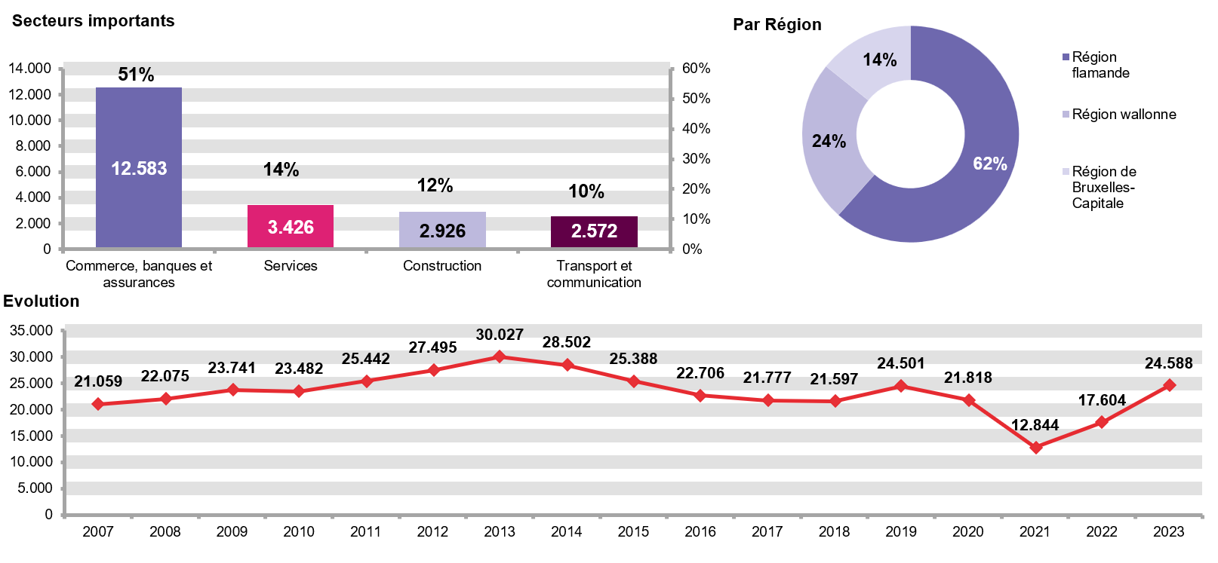
Perte d’emplois en 2023
63

Slide 64
Evolution du nombre de bénéficiaires payés
64

Slide 65
Perspectives
2024
65

Slide 66
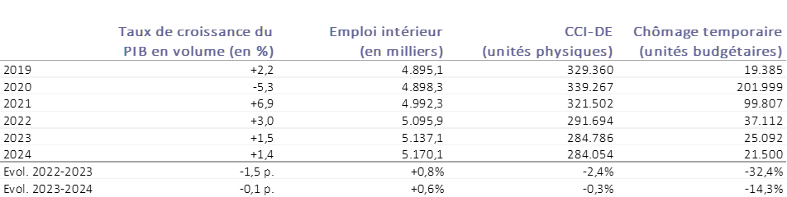
Prévisions
L'économie belge connaît actuellement un ralentissement de la croissance. En 2024, la croissance devrait être comparable à celle de 2023.
L'emploi intérieur devrait augmenter, alors que le chômage total et le chômage temporaire diminuent.
Les défis pour l'avenir sont les tensions géopolitiques actuelles ainsi que les défis auxquels la sécurité sociale et le marché du travail étaient déjà confrontés avant la pandémie, tels que le vieillissement de la population, la numérisation, la proportion élevée de personnes inactives, etc.
66

Slide 67
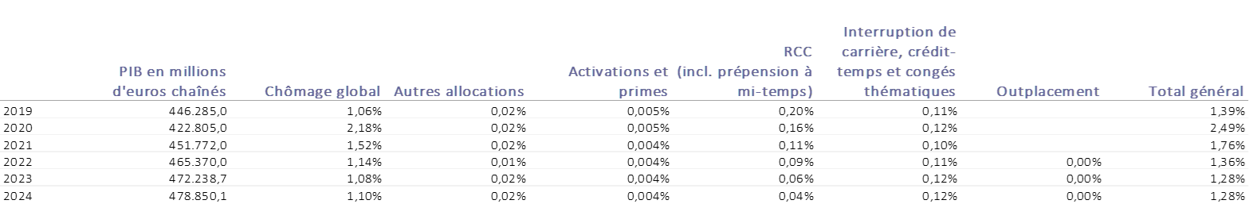
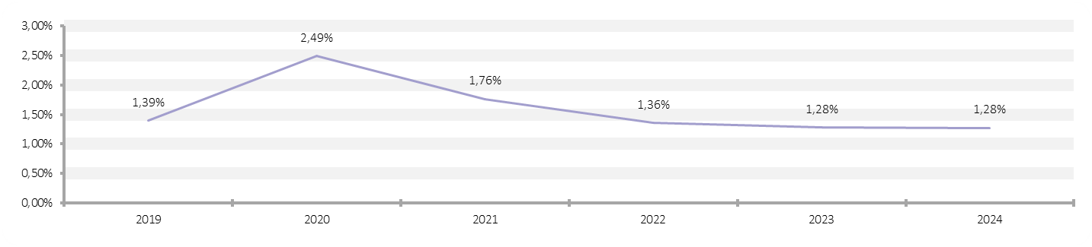
Evolution des dépenses pour les prestations sociales en pourcentage du PIB
67

Slide 68
Les enjeux pour le futur
Un service au client de qualité
  Discipline budgétaire
  Maintenir et même élargir nos 30 front offices où les assurés sociaux peuvent se rendre
Modernisation
  Simplification administrative
  Poursuite de la numérisation de nos services : vers une obligation ?
  Attention portée sur l'inclusion numérique
Responsabilité sociétale
  Non take-up
68
Notes:
Cijfers over aanwervingen
Link maken met wat we in het begin hebben gezegd

Slide 69


Rendez-vous sur le site web du rapport annuel
www.rapportannuel.onem.be
69

Slide 70
Questions?
70

